Slide 1
Procédure de dépôt dans HAL

Slide 2
L’OPEN ACCESS OA : Open Access, Libre accès. Contenus de deux sortes : libres (sous licence d’utilisation Creative Commons) ou sous un régime de la propriété intellectuelle. Trois niveaux :
Green : Auto-archivage. Ce sont les auteurs qui déposent une copie de leurs articles sur une archive ouverte (ex : HAL)
Gold : La voie dorée ou gold open access concerne des revues ou ouvrages nativement en open access, dès leur publication. Le financement peut passer par le recours à des APC.
Hybride : revues dont l’accès est soumis à un abonnement mais dans lesquelles l’auteur peut choisir de publier un article en libre accès en s’acquittant de frais. Il s’agit généralement de revues éditées par de grands éditeurs commerciaux. Ce modèle est fréquemment remis en cause car il implique qu’une institution paye plusieurs fois pour l’accès au document (abonnement + frais pour la publication en OA si ses auteurs en font le choix).
Engagement diamant : Idée qu’à l’avenir, les productions scientifiques seront nativement numériques en accès ouvert, sans frais à payer pour l’auteur (sans APC), sans barrière à l’accès, sans embargo.

Slide 3
Lexique utile :
APC : Article Processing Charges ; frais de publication payés par l’auteur.
Barrière mobile : Intervalle de temps qui sépare la publication d’un extrait de texte, de la disponibilité du texte intégral sur Internet.
CCSD : Centre pour la Communication Scientifique Directe ; Unité propre (UPS) du CNRS.
COSO: Comité pour la science ouverte
DOI : Digital Object Identifier ; Mécanisme d’identification des ressources numériques permettant leur gestion pérenne.
DRM : Digital Right Management ; Dispositif associé à l’objet numérique pour contrôler son utilisation : permet de restreindre la lecture, d’empêcher la copie, d’identifier l’objet.
Embargo : durée maximale pendant laquelle il ne serait pas possible pour les auteurs ayant signé un contrat leur interdisant toute action ultérieure sur leur texte, de mettre eux-mêmes leur textes en ligne sur une archive ouverte ou un site web personnel.
HAL : Hyper Article en Ligne.
IDHAL : identifiant unique géré dans HAL ; Permet de regrouper les différentes formes sous lesquelles son nom a pu être saisi. Vous en avez besoin pour créer votre CV.
ORCID : Open Researcher and Contributor ID, autre référentiel d’identifiant, comme ResearcherID, IdRef.
URL : Uniform Resource Locator, adresse web identifiant une page web ou un site web. S’affiche dans la barre d’adresse.

Slide 4
QU’EST-CE-QUE HAL ?
02/04/2013 : Signature à l’Académie des Sciences de la « Convention de partenariat en faveur des archives ouvertes et de la plateforme mutualisée HAL ».
HAL = une archive ouverte et une infrastructure nationale mutualisée hébergeant des archives institutionnelles.
Archive ouverte : un site où les documents sont en libre accès. Les archives ouvertes suivent le protocole OAI-PMH, ce qui permet aux moteurs de recherche spécialisés dans le moissonnage des serveurs d’archives ouvertes d’interroger simultanément tous les entrepôts par une même requête.
Exemple : moissonnage de HAL par Virtuose Plus, catalogue de la bibliothèque de Paris 3.
Archivage pérenne de HAL mis en œuvre par le CINES.
Les fonctions de HAL :
Une fonction de communication directe entre chercheurs : à côté de publications certifiées circulent donc des pre-prints et versions de travail.
Une fonction bibliographique :
Le laboratoire peut diffuser sa bibliographie.
Le chercheur peut alimenter son dossier d’évaluation.
Une fonction d’archive, notamment d’archive institutionnelle.
Rappel : obligation de dépôt dans une archive faite par la Commission européenne dans le cadre des projets H2020.

Slide 5
POURQUOI DEPOSER UNE ARCHIVE DANS HAL ?
Elargir la visibilité de vos travaux de recherche et celle de l’université.
Pas uniquement des métadonnées mais aussi le fichier car :
Vous appréciez l’utilisation des fichiers de vos collègues pour vos recherches avant d’initier tout travail en bibliothèque.
Vos doctorants apprécient aussi de pouvoir disposer facilement des données de la recherche.
La précision pre-print / post-print est stipulée dans l’affichage des métadonnées.
Les preprint nombreux dans HAL comme dans ArXiv (archive ouverte scientifique).
Garantir la pérennité de vos travaux
Garantir un accès libre et gratuit aux résultats financés par les fonds publics.
Obligation de déposer une archive de vos travaux dans H2020.

Slide 6
NE PAS CONFONDRE ARCHIVE OUVERTE ET RESEAU SOCIAL
HAL≠ ACADEMIA
ACADEMIA →mise en réseau et en relation des chercheurs, valorisation et visualisation de vos travaux.
Vous pouvez y signaler les métadonnées et faire des renvois vers HAL. Mais surtout ne confiez pas à Academia vos documents !!!
Academia : License granted by Member
By making any Member Content available through the Site or Services, you hereby grant to Academia.edu a worldwide, revocable, non-exclusive, transferable license to exercise any and all rights under copyright, in any medium, and to authorize others to do the same, in connection with operating and providing the Services and Content to you and to other Members, provided that the Member Content is not sold for a profit.

Slide 7
QUELLES SONT LES POSSIBILITES DE DEPOT DE DOCUMENT (I)
CIRCUIT DE PUBLICATION
Soumission
du preprint
Passage en comité de lecture
Corrections
par l’auteur
Accepté
par l’éditeur
Copie avec
copyright
Publication
Fichier auteur
= Preprint
Manuscrit
auteur
Accepté
=
Postprint
Article pdf publié
=
Reprint
PROPRIETE AUTEUR
PROPRIETE EDITEUR
Avant publication
L’auteur possède des droits d’auteurs sur le document : la version auteur (=pre-print) de votre document est archivable dans tous les cas (Source : LAAS / CNRS)
Après publication
Les versions autorisées au dépôt dépendent des politiques éditoriales stockées dans des référentiels dédiés : Sherpa / Roméo ou HAL.

Slide 8
PRINCIPES DE DÉPÔT DE DOCUMENT (II)
Avoir le document sous format électronique (PDF, DOC) et s’assurer que la version du document doit pouvoir être déposée sur archive ouverte.
Version auteur = version du document produite par l’auteur avant toute mise en page de l’éditeur :
Preprint (avant révision par le comité de lecture)
Postprint (après prise en compte des remarques des évaluateurs, version acceptée par comité éditorial).
Version éditeur = version du document publiée par l’éditeur (avec mise en page, pagination, typographie), reprint.
Pour savoir si vous pouvez déposer votre article :
Vous pouvez contacter l’administrateur HAL de la DBU, ou le référent HAL de votre laboratoire s’il a été nommé.
Vous pouvez aussi vous renseigner sur la politique éditoriale de la revue sur :
http://www.sherpa.ac.uk/romeo/ pour les éditeurs internationaux.
http://heloise.ccsd.cnrs.fr/ pour les revues francophones (SHS,…).
http://www.accesoabierto.net/dulcinea/ pour les revues hispaniques.
En cas d’articles avec plusieurs co-auteurs, demandez l’autorisation de dépôt aux co-auteurs.

Slide 9
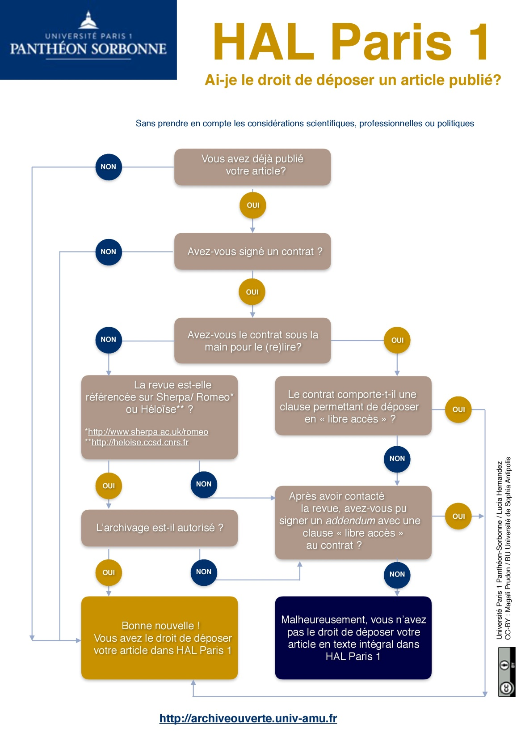
PRINCIPES DE DÉPÔT DE DOCUMENT (III)

Slide 10
CE QUI CHANGE POUR LE DÉPÔT DANS HAL AVEC LA LOI POUR UNE RÉPUBLIQUE NUMÉRIQUE
Publication de la loi au journal officiel le samedi 8 octobre 2016, entrée en vigueur le 9 octobre 2016.
https://www.ccsd.cnrs.fr/fr/2016/10/vos-depots-dans-hal-ce-qui-change-avec-la-loi-pour-une-republique-numerique/
Le texte de la loi :
Lorsqu’un écrit scientifique issu d’une
activité de recherche financée au moins pour moitié par des dotations de l’Etat, des collectivités territoriales ou des établissements publics, par des subventions d’agences de financement nationales ou par des fonds de l’Union européenne
→RECHERCHES FINANCEES AU MOINS POUR MOITIE SUR FONDS PUBLICS.
est publié dans un périodique paraissant au moins une fois par an, son auteur dispose, même après avoir accordé des droits exclusifs à un éditeur,
→ RECHERCHES DANS UNE REVUE (Acte de colloque non concerné)
du droit de mettre à disposition gratuitement dans un format ouvert, par voie numérique, sous réserve de l’accord des éventuels coauteurs,
la version finale de son manuscrit acceptée pour publication,
→DONC VERSION POSTPRINT
dès lors que l’éditeur met lui-même celle-ci gratuitement à disposition par voie numérique ou, à défaut, à l’expiration d’un délai courant à compter de la date de la première publication
SI L’ARTICLE EST EN ACCES GRATUIT SUR LE SITE DE LA REVUE, PAS D’EMBARGO.
Ce délai est au maximum de six mois pour une publication dans le domaine des sciences, de la technique et de la médecine et de douze mois dans celui des sciences humaines et sociales
→ SINON RESPECT D’UN EMBARGO EN SHS DE 12 MOIS. Ces durées d’embargo sont applicables même si une condition de l’éditeur sur les sites Sherpa/Romeo ou Héloïse impose une durée supérieure.
LOI VALABLE POUR TOUT ARTICLE PUBLIE A PARTIR DU 9 OCTOBRE 2016 (publication date, available online, first online, etc.), LOI NON RETROACTIVE →CARACTERE DE NON RETROACTIVITE INCERTAIN

Slide 11
PROCEDURE DE DEPOT

Slide 12
Le dépôt dans HAL
Rendez-vous sur l’adresse du portail HAL-Paris 3 à l’adresse suivante :
https://hal-univ-paris3.archives-ouvertes.fr/
Puis, cliquez sur « Connexion » en haut, à droite de la page.

Slide 13
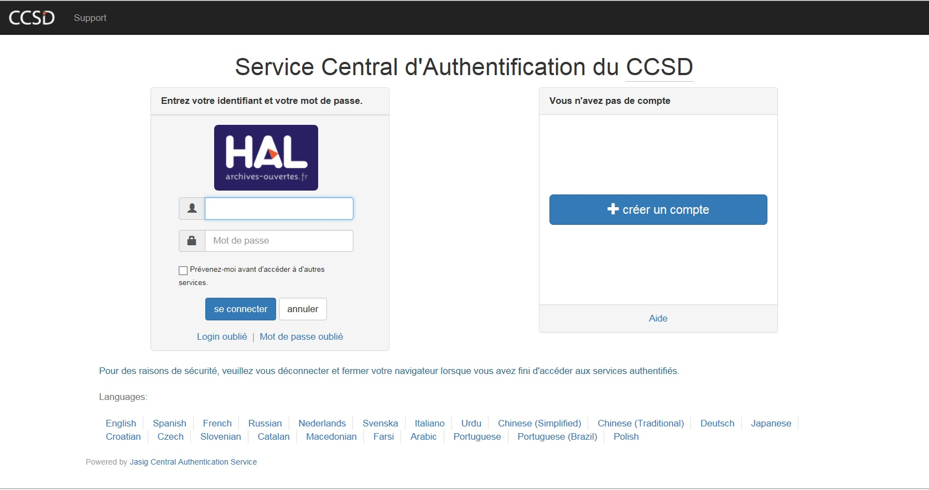
Votre compte dans HAL
Vous êtes renvoyé vers la page d’authentification.
Renseignez les champs avec vos identifiants HAL, fournis lors de la création de votre compte.
Si vous n’avez pas de compte, cliquez sur « Créer un compte »

Slide 14
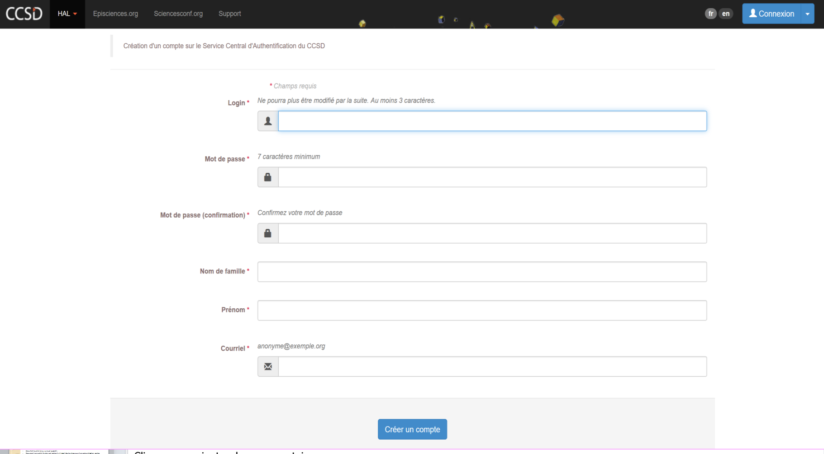
Création du compte HAL
Entrez votre login, un mot de passe à confirmer, votre nom de famille, votre prénom et votre mail.

Slide 15
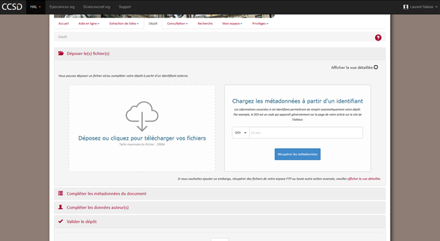
NOUVELLE INTERFACE DE DÉPÔT
Première étape :
Déposes le(s) fichiers : (le dépôt de fichier n’est pas obligatoire à cette étape).
Chargez les métadonnées à partir d’un identifiant (ex : DOI)
Étapes suivantes:
Compléter les métadonnées du document
Compléter les données auteur
Valider le dépôt
Vue détaillée phase de dépôt de fichier

Slide 16
VUE DETAILLÉE DE LA PHASE DE DEPÔT
Deux possibilités :
Récupérer le fichier stocké sur votre ordinateur en cliquant sur « sélectionner les fichiers » ;
Indiquer l’adresse URL du fichier si ce dernier est stocké en ligne (i.e. cloud) puis cliquez sur « récupérer ».

Slide 17
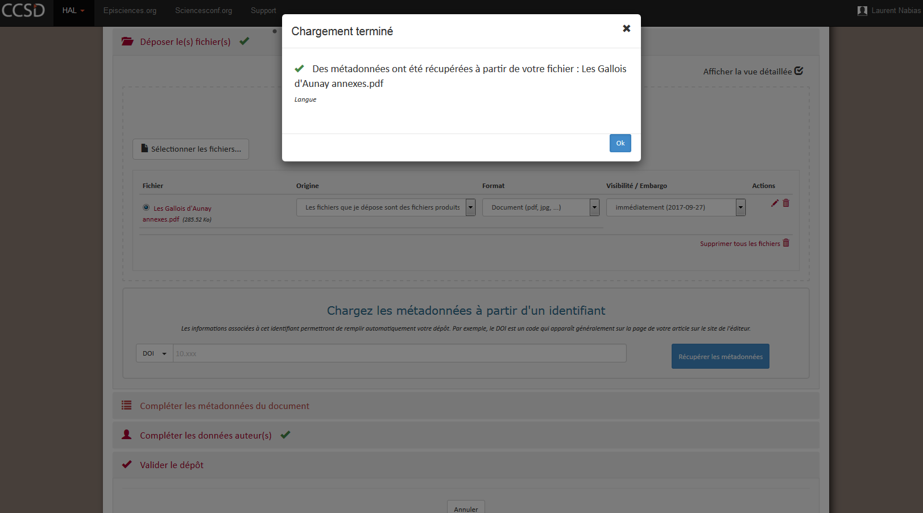
CHARGEMENT DU DOCUMENT
Premier message : description des droits au dépôt
Deuxième message : après chargement du fichier, annonce des métadonnées récupérées (ici la langue)

Slide 18
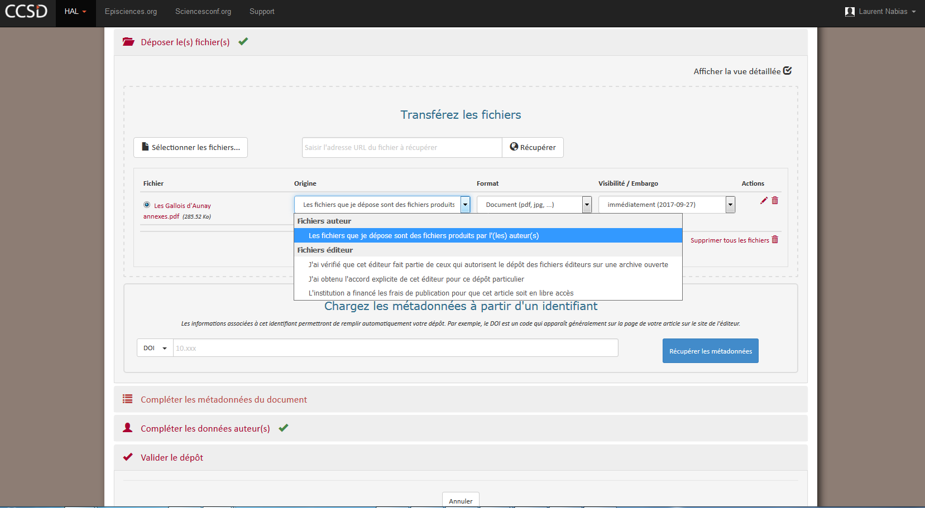
« Fichiers éditeur » :
J’ai vérifié que cet éditeur fait partie de ceux qui autorisent le dépôt des fichiers éditeurs sur une archive ouverte : à sélectionner si le document est fourni par l’éditeur, après avoir vérifié les politiques éditoriales sur les sites Sherpa/Romeo ou Héloïse.
J’ai obtenu l’accord explicite de cet éditeur pour ce dépôt particulier : à sélectionner si vous avez obtenu l’accord auprès de l’éditeur, un échange de mails suffit.
L’institution a financé les frais de publication pour que cet article soit en libre accès : à sélectionner si l’article est déjà en libre accès sur le site de l’éditeur car vous avez déjà payé les droits afférents, ou si l’article est par défaut en accès libre.
Autres cas : possibilité de créer un embargo.

Slide 19
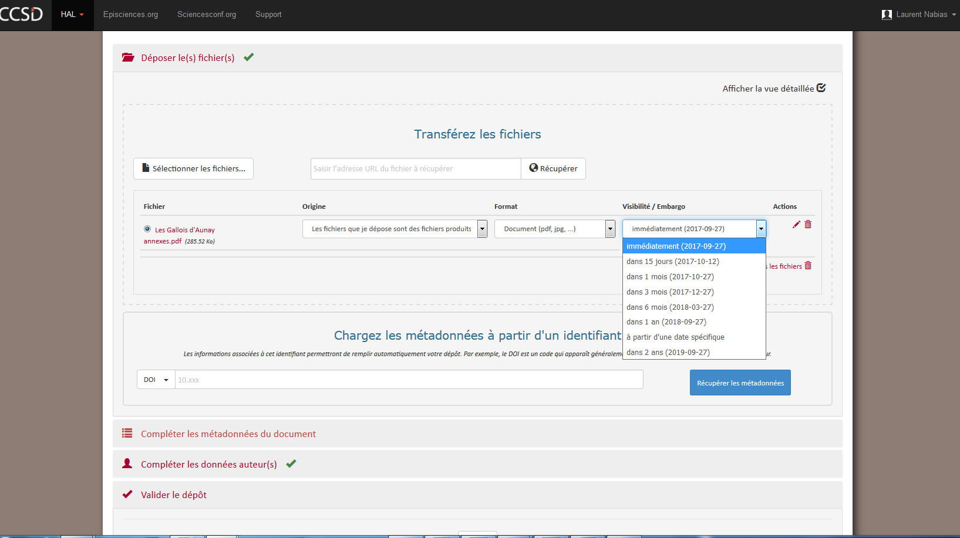
AJOUT D’UN EMBARGO
Cliquer sur le crayon
→Menu du choix
de la visibilité. Max=2 ans

Slide 20
CHARGEZ LES MÉTADONNÉES À PARTIR D’UN IDENTIFIANT
Qu’est-ce-qu’un DOI ? Les « identifiants » sont des numéros de référence d’articles existant dans différentes bases de données et qui permettent de récupérer automatiquement les métadonnées associées (DOI, ArXiv, Base Horizon de l’IRD).
Rentrez l’identifiant de l’article lorsqu’il existe (DOI dans notre cas à Paris 3). Voir pages suivantes.

Slide 21
QU’EST-CE-QU’UN DOI ?
DOI : Digital Object Identifier 10.7202/1036987ar
Sert à construire l’URL pérenne :

Slide 22
IMPORT DES METADONNEES ASSOCIEES
- Entrez le DOI
- Après un clic sur ENTREE sur « Récupérer les métadonnées.
- Indication des métadonnées modifiées

Slide 23
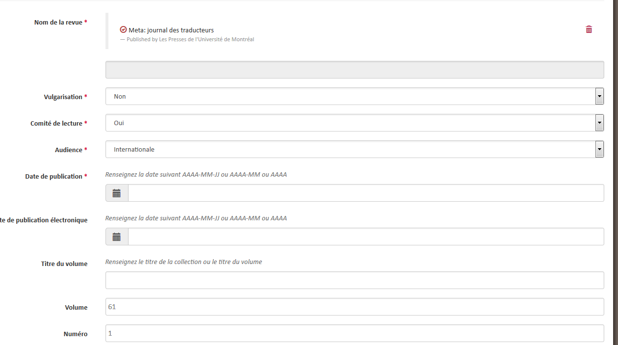
AJOUT AUTOMATIQUE DES METADONNEES

Slide 24
AFFICHAGE DU DOI DANS HAL

Slide 25
AFFICHAGE DU DOI HAL (II)

Slide 26
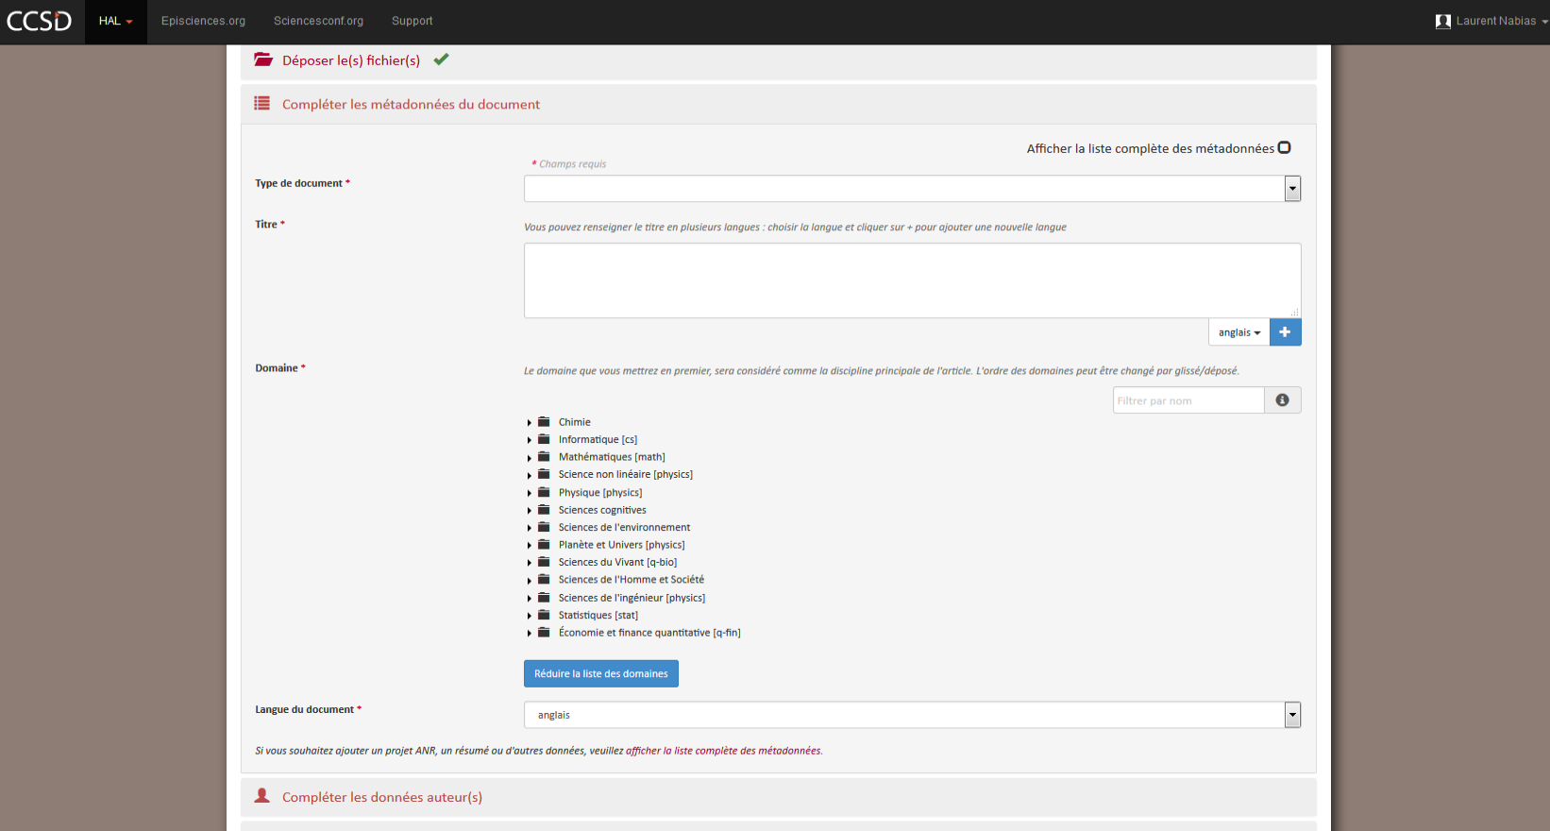
COMPLÉTER LES MÉTADONNÉES
Etape 3 : Renseigner les métadonnées
Il s’agit de la « fiche de description » de votre document.
-Les titres et sous-titres du document : bien vérifier la langue du titre.
-Le type de fichier : voir la page suivante pour la liste des choix
- Les « domaines » sont les disciplines concernées par votre document, vous devez les choisir dans une liste déjà établie et formalisée. Vous pouvez utiliser le moteur de recherche pour trouver plus facilement. La classification concerne certaines disciplines quand elles ont un thésaurus spécifique ou du moins que certains champs de la page sont facultatifs.
- Le premier domaine que vous indiquerez sera considéré comme le principal, les autres comme secondaires.
- Préciser la langue du document
Vue simplifiée / vue détaillée des métadonnées

Slide 27
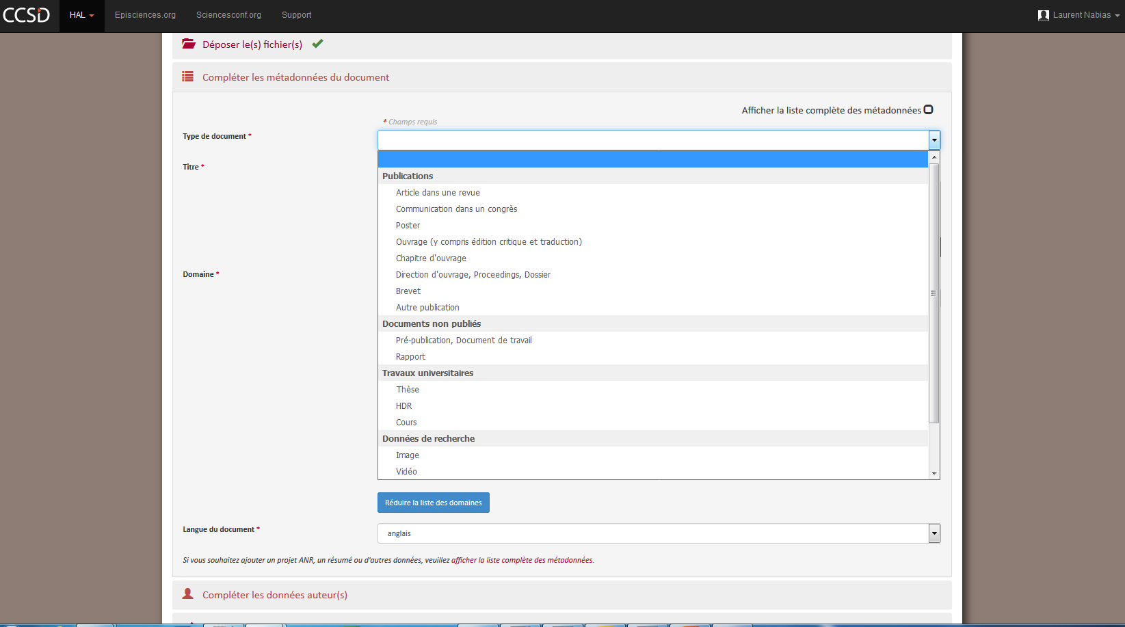
LISTE DES TYPES DE DOCUMENTS
Les documents sont de type Publications, documents non publiés, travaux universitaires, ou données de la recherche.

Slide 28
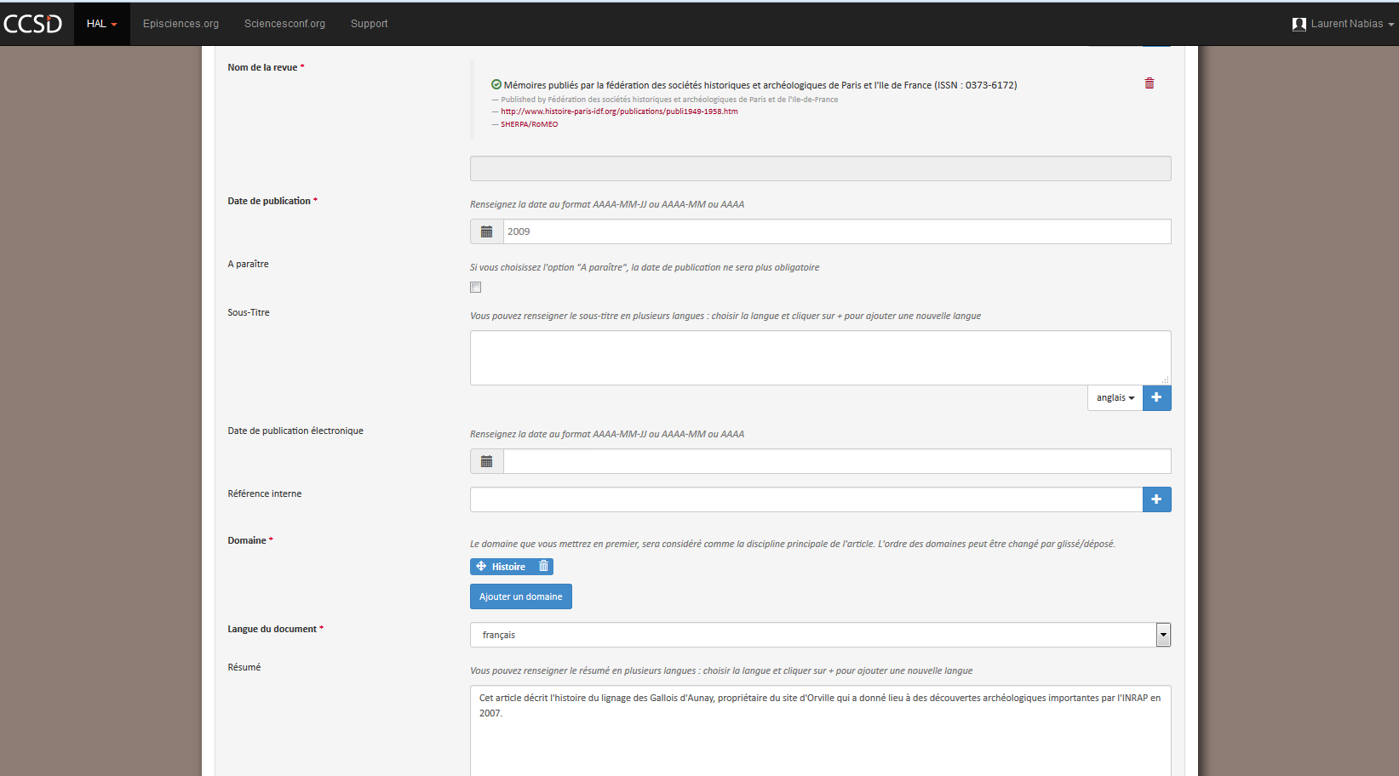
Le nom de la revue : voir plus en détail la page suivante.
La date de production/Ecriture (non obligatoire) diffère souvent de la date de publication. Il est possible d’indiquer l’année seule, le mois et l’année ou bien encore le jour, le mois, l’année, en utilisant le calendrier (icône en début de champ).
Le format est celui défini par les Anglo-Saxons (Année – Mois – Jour).
« A paraître » : cocher la case si l’article n’est pas encore publié.

Slide 29
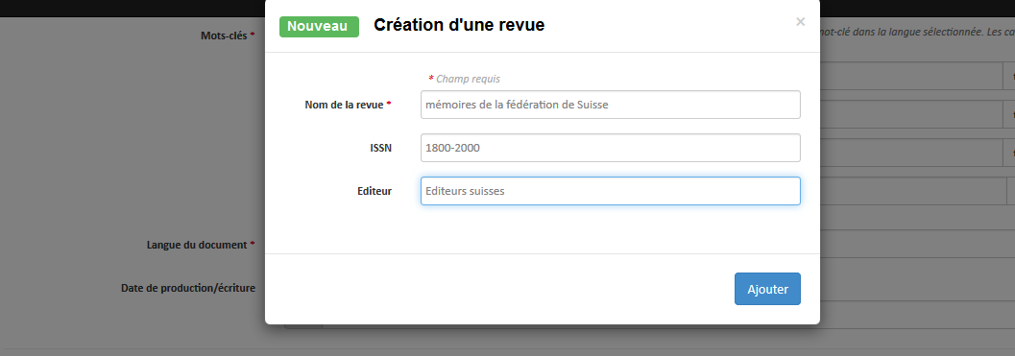
TITRE DE LA REVUE (I)
Lorsqu’on entre le nom de la revue, un menu déroulant s’ouvre et vous propose des revues déjà entrées :
Si la revue n’existe pas dans la base HAL, on vous propose de cliquer sur « nouveau »
Définir la nouvelle revue dans le pop-up qui apparait, puis « ajouter »

Slide 30
TITRE DE LA REVUE (II)
Nouvelle revue

Slide 31
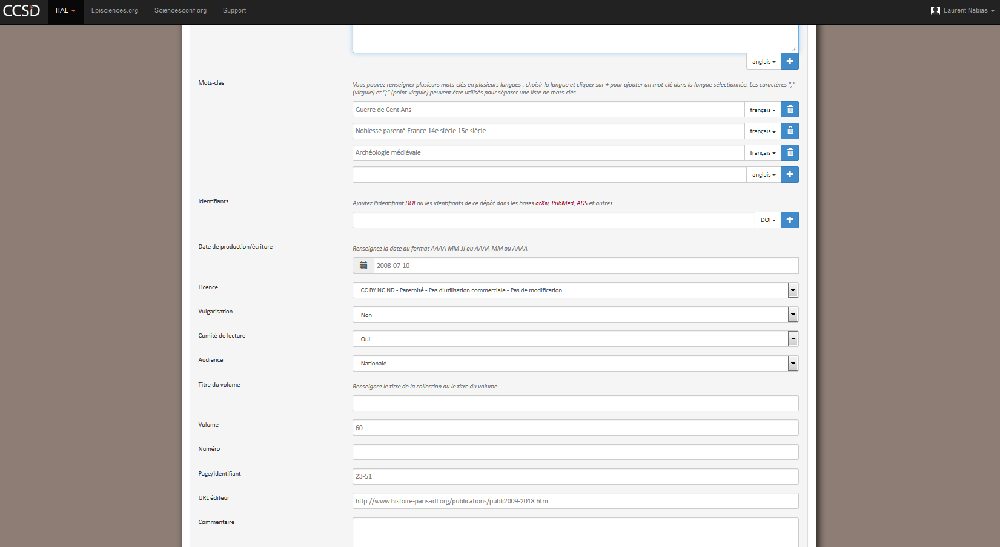
Les mots clefs peuvent être choisis dans un répertoire préexistant ou bien écrits librement. Pensez à les séparer par un point-virgule ou une virgule.
Dates : Il existe une date de publication (pour la version papier) et une date de publication électronique (pour la version électronique)
Licence : Voir page suivante
URL éditeur : On peut y entrer le lien vers l’éditeur ou vers le fichier téléchargeable sur la plateforme en ligne de l’éditeur (voie dorée). Attention : les liens ne sont toujours pas pérennes (si pas de DOI ou d’URI fournis par l’éditeur)
→Il vaut mieux conserver un document preprint/postprint/pdf éditeur dans l’archive ouverte en fonction de la politique éditoriale (car le document est alors stocké par le CINES)

Slide 32
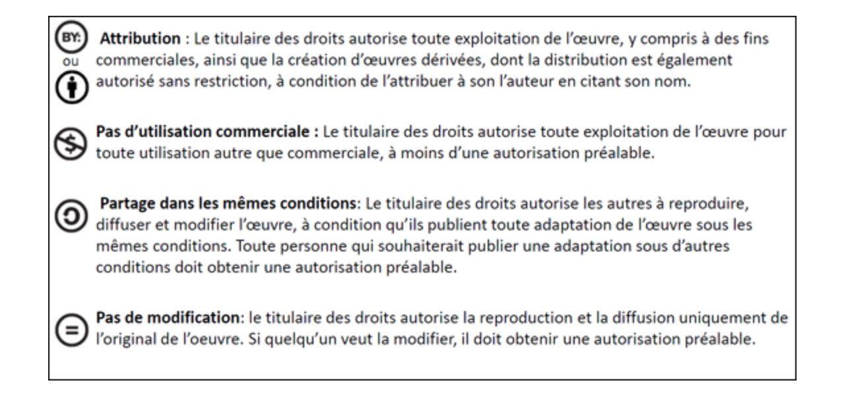
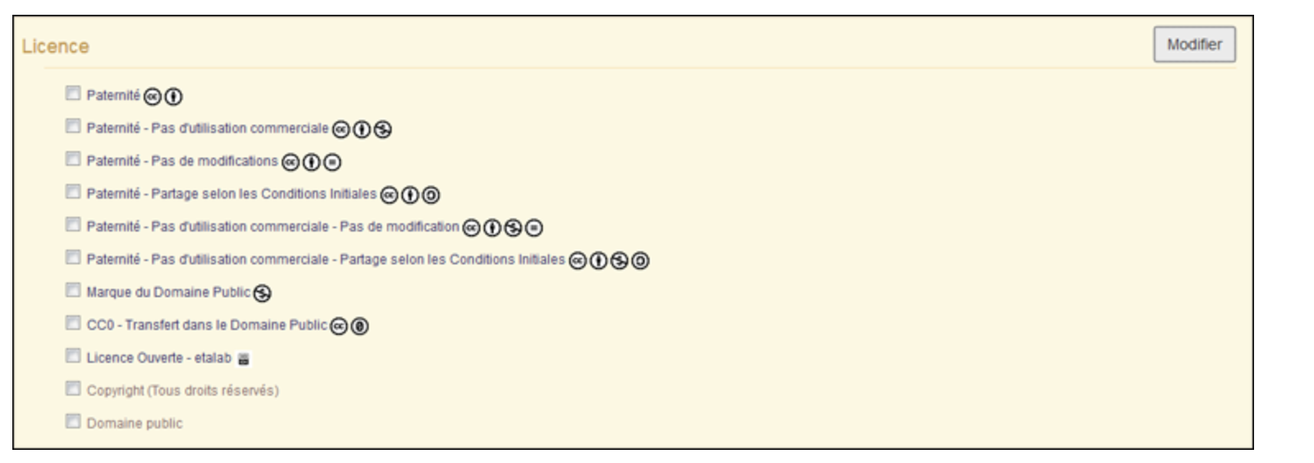
LES LICENCES CREATIVE COMMONS
Si sélection de « Fichier auteur / les fichiers que je dépose sont des fichiers produits par le(s) auteur(s) » : les creative commons peuvent être utilisés également pour les dépôts pre-print et sont à recommander.
OU
Si sélection de « Fichier éditeur / l’institution a financé les frais de publication pour que cet article soit en libre accès »
→Licence Creative Commons à choisir.

Slide 33
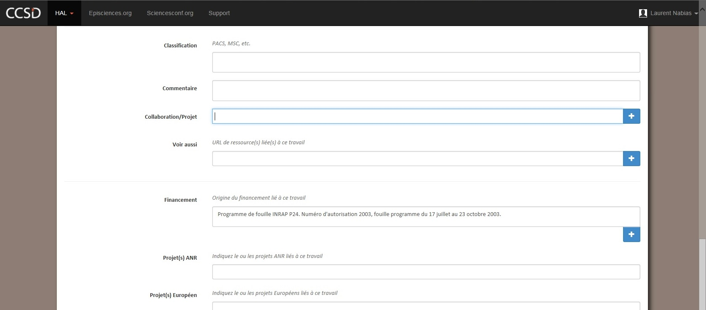
La fin du formulaire de métadonnées concerne les collaborations/partenariats. Là encore, ils sont à sélectionner parmi une liste préexistante.
C’est également l’endroit pour indiquer les éventuelles subventions ayant permis la recherche ou la publication (Projet ANR, projet européen, etc…)
Puis, passez à l’étape suivante.

Slide 34
Etape 4 : Indiquer l’auteur
Étant donnée que vous avez du vous connecter pour déposer, votre nom apparaît par défaut. C’est à cette étape que vous pouvez indiquer d’autres auteurs ayant participer à la réalisation du document.
Si ce n’est pas le cas, vous devez tout de même vous affilier à une ou plusieurs institutions pour passer à la suite.

Slide 35
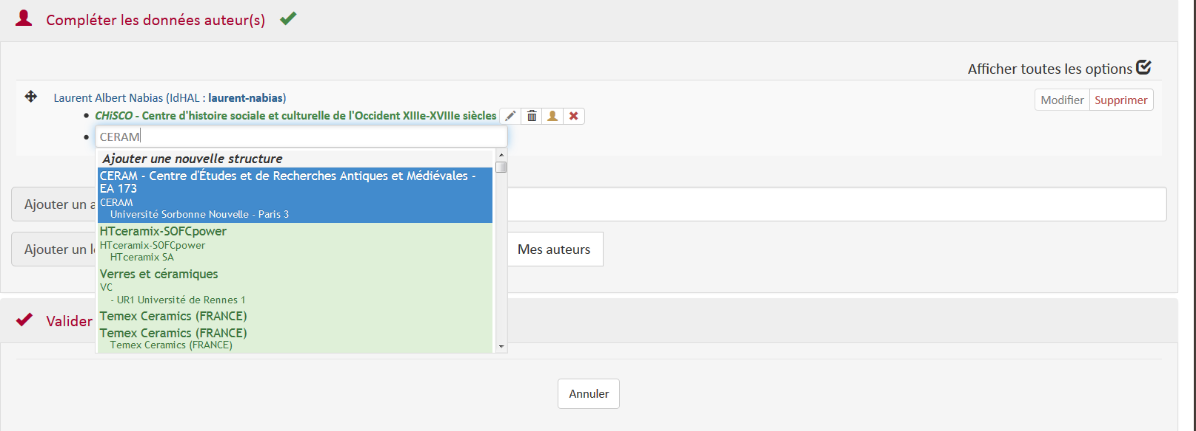
Commencez à entrer le nom du labo dans le champ, ce dernier apparaîtra dans un menu déroulant.
Il est possible que plusieurs occurrences apparaissent, il vous faut choisir la seule qui soit exacte et complète, d’où l’importance de se renseigner au préalable auprès de votre labo.
Il est bien sûr possible de vous affilier à plusieurs structures.

Slide 36
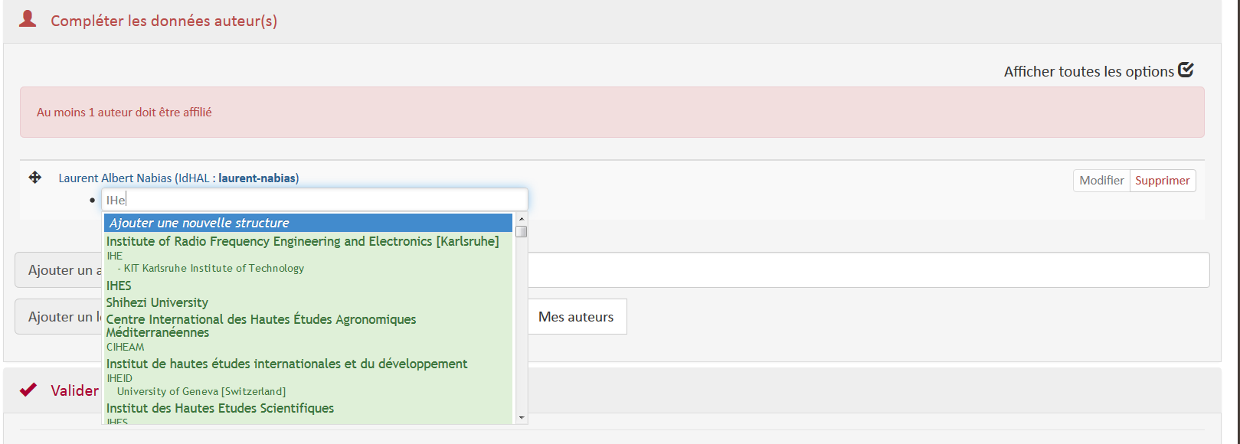
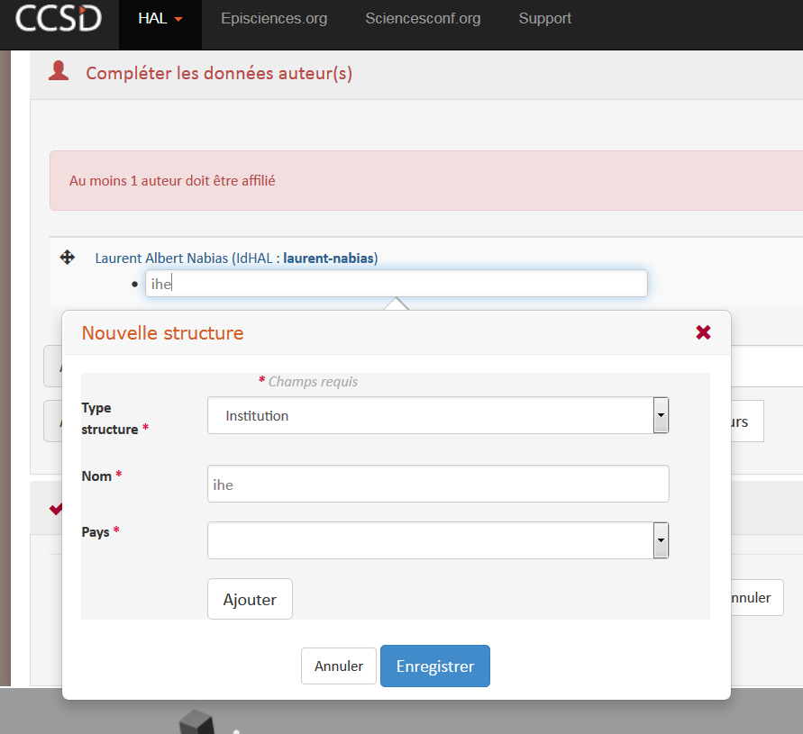
Il est possible aussi de d’affilier à de nouvelles structures
Pour cela, passez votre souris sous votre nom (près du point) jusqu’à ce que la mention « Ajouter une affiliation » apparaisse, puis cliquez.
Enfin, renseignez les informations de la nouvelle structure.

Slide 37
Cliquez sur l’onglet « Pour cet auteur » afin de faire apparaître les options disponibles.
« Modifier » vous permet d’éditer votre profil renseigné lors de la création de votre compte ;
« Supprimer » permet d’enlever votre nom (si vous n’êtes pas l’auteur du document dont vous faîtes le dépôt ;
« Choisir fonction » permet de choisir rôle de l’auteur au regard de la publication
Cliquez sur l’onglet « Pour cette structure » afin de faire apparaître les options disponibles
« Modifier » vous permet d’éditer la structure (Sauf lorsque qu’elles sont validées : en vert)
« Supprimer » permet d’enlever votre affiliation
« Associer tous les auteurs » permet d’affilier tous les auteurs que vous avez renseignés sur la publication, à la structure sélectionnée
« Supprimer pour tous les auteurs » permet de supprimer une même structure d’affiliation pour tous les auteurs que vous avez renseignés sur la publication

Slide 38
Etape 5 : Validez le dépôt
Cliquez sur « Valider le dépôt ».
Vous pouvez lire le résumé des métadonnées du dépôt.
Cliquez enfin sur Déposer.

Slide 39
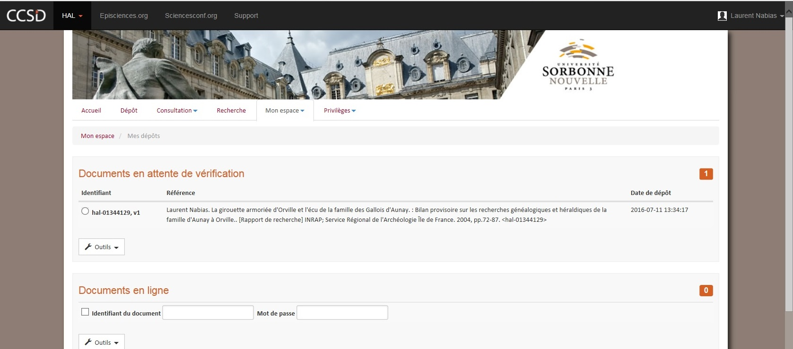
Vous serez renvoyé vers une page indiquant que votre dépôt a été effectué et est en attente de vérification. En effet, chaque dépôt est vérifié par le CCSD, qui s’assure de la qualité des métadonnées.

Slide 40
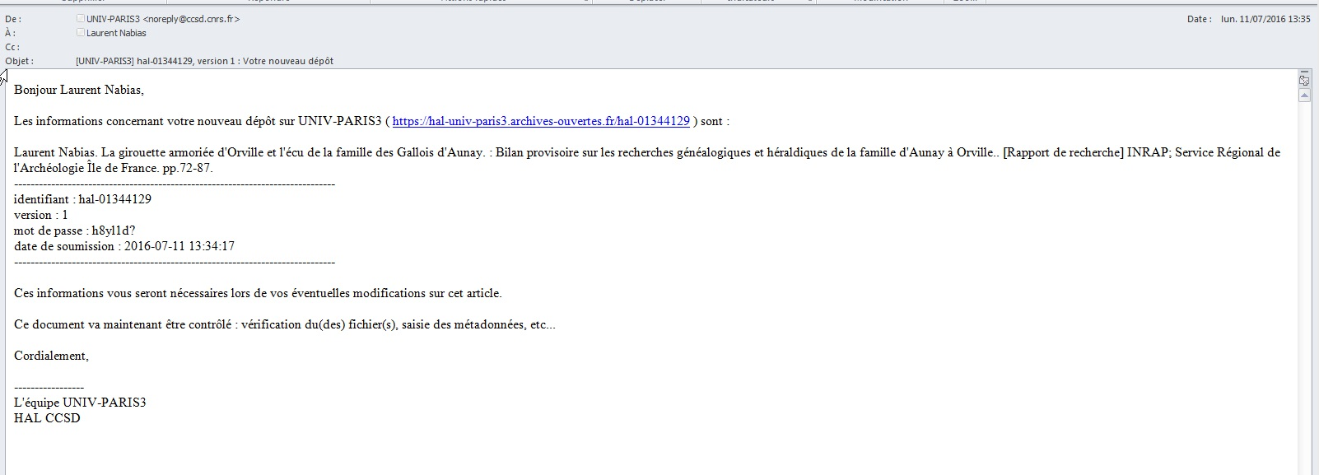
Parallèlement, vous recevrez un mail du CCSD (à l’adresse associée à votre compte) confirmant que votre dépôt est en phase de vérification.
Sous quelques jours, vous recevrez un autre mail indiquant :
soit que le dépôt est accepté (votre document sera alors en ligne et visible) ;
Soit qu’il n’a pas été validé avec la raison de cette non validation. Il vous sera alors possible de corriger ce qui n’allait pas pour soumettre à nouveau votre document à validation.

Slide 41
MODIFICATION DU DEPOT
1) Mon espace → Mes dépôts
2) Sélectionner le document souhaité ou Entrer login et mot de passe reçus pour le document recherché
3) Sélection de l’action : Voir ou modifier les métadonnées. Déposer une nouvelle version du document

Slide 42
HAL : D’ABORD UN Idéal IDHAL

Slide 43
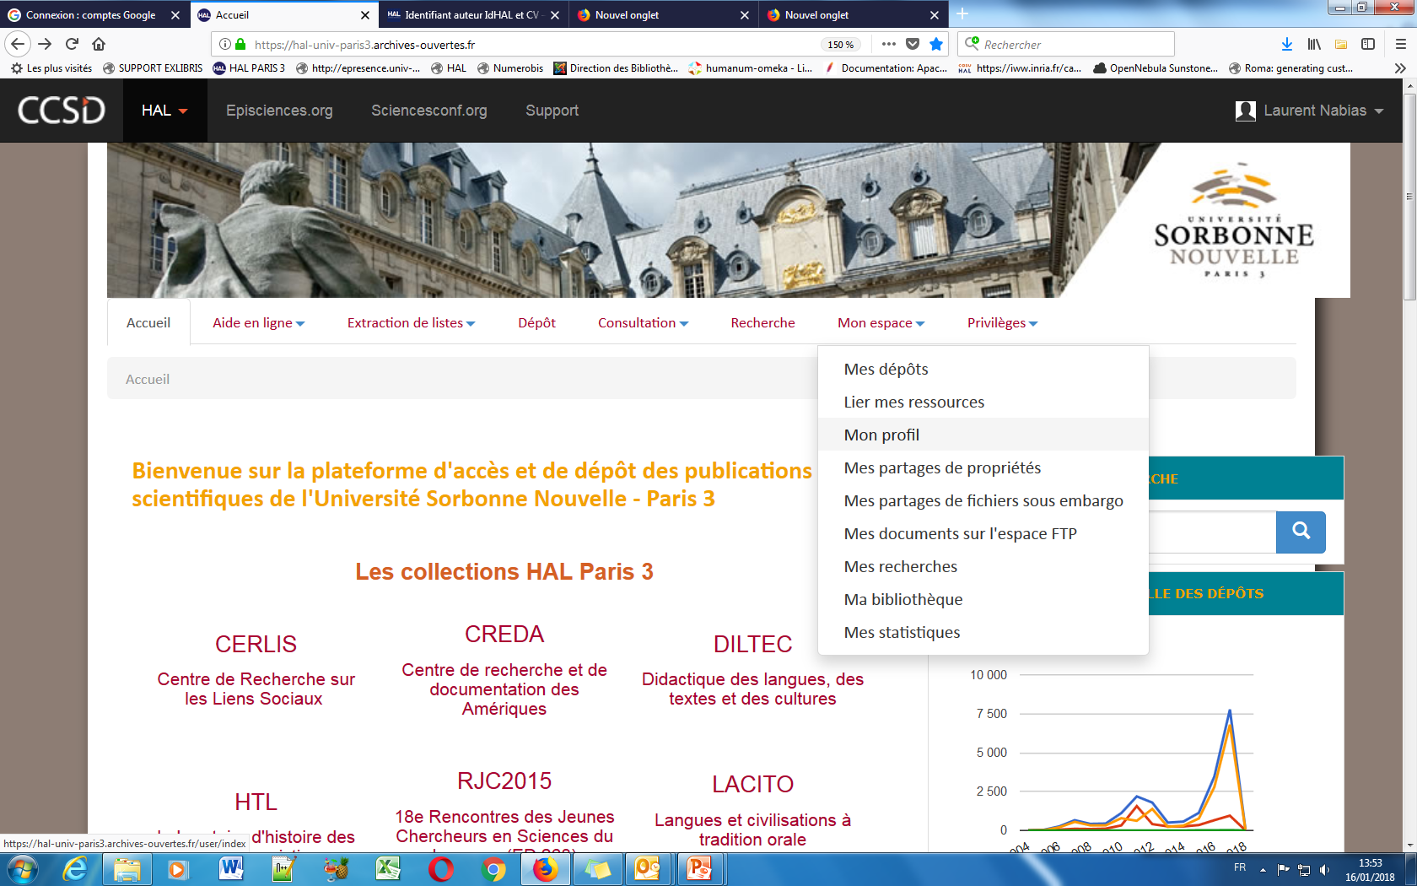
Mon IdHAL : création possible si des dépôts ont déjà été réalisés
Allez sur « Mon espace » → « Mon profil »

Slide 44
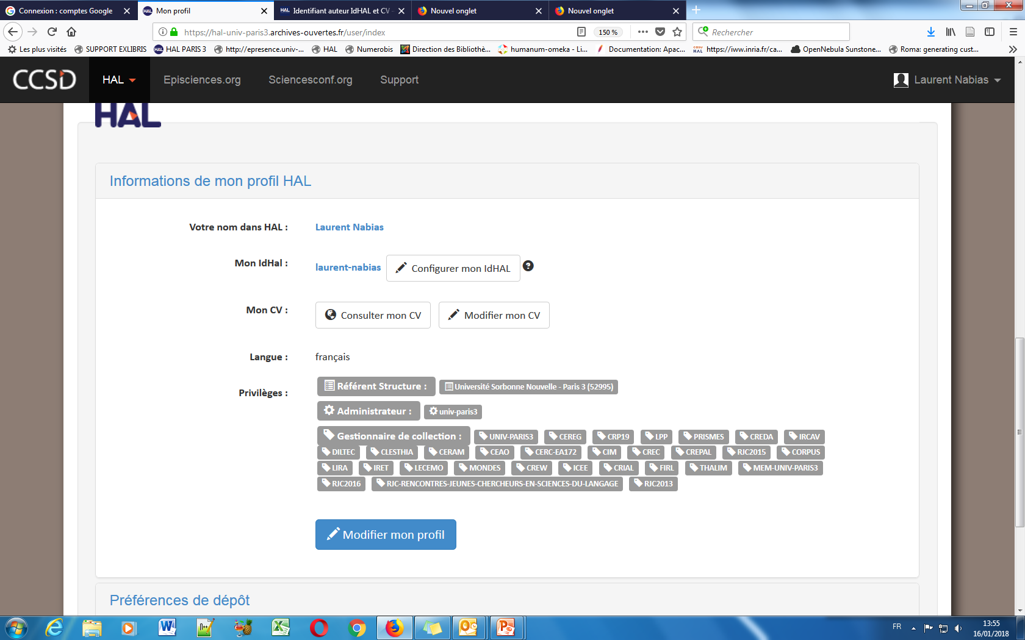
Mon IdHAL : création possible si des dépôts ont déjà été réalisés
Lien de configuration de l’IDHAL

Slide 45
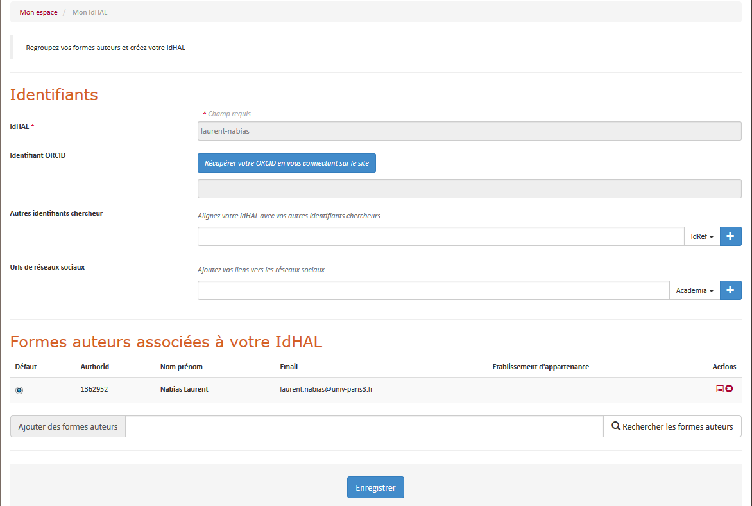
Mon IdHAL : création possible si des dépôts ont déjà été réalisés
IdHAL →Champs obligatoire, par défaut prénom-nom
Nécessaire pour obtenir un CV / Liste bibliographique
Formes auteurs associées à votre IdHAL
cliquez sur + pour ajouter une forme auteur à l’IdHAL

Slide 46
MON CV
Allez sur « Mon espace » → « Mon profil »
Lien de modification du CV

Slide 47
MON CV

Slide 48
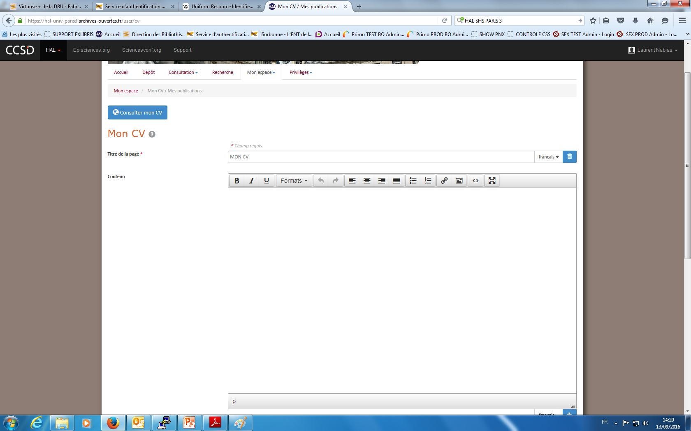
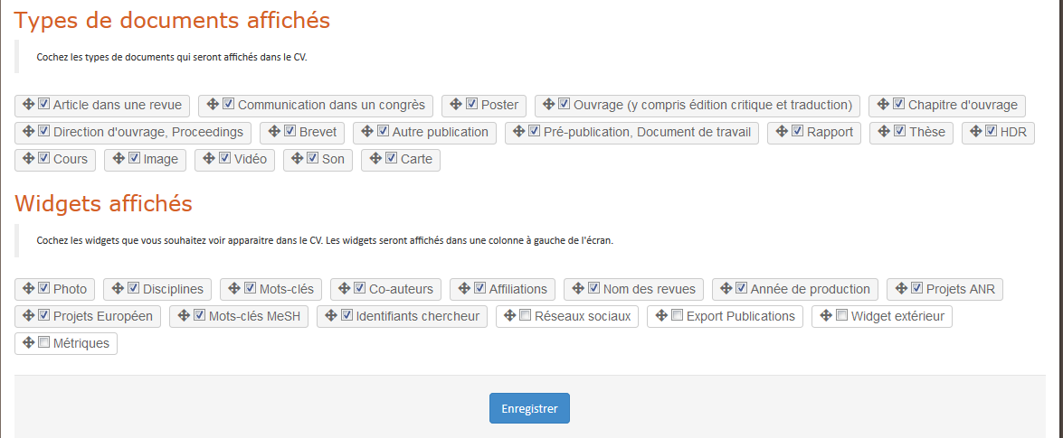
Mon CV
Allez « Mon espace » → « Mon CV » → « Mes publications »
Widget d’export du CV en format pdf ou excel (csv)

Slide 49
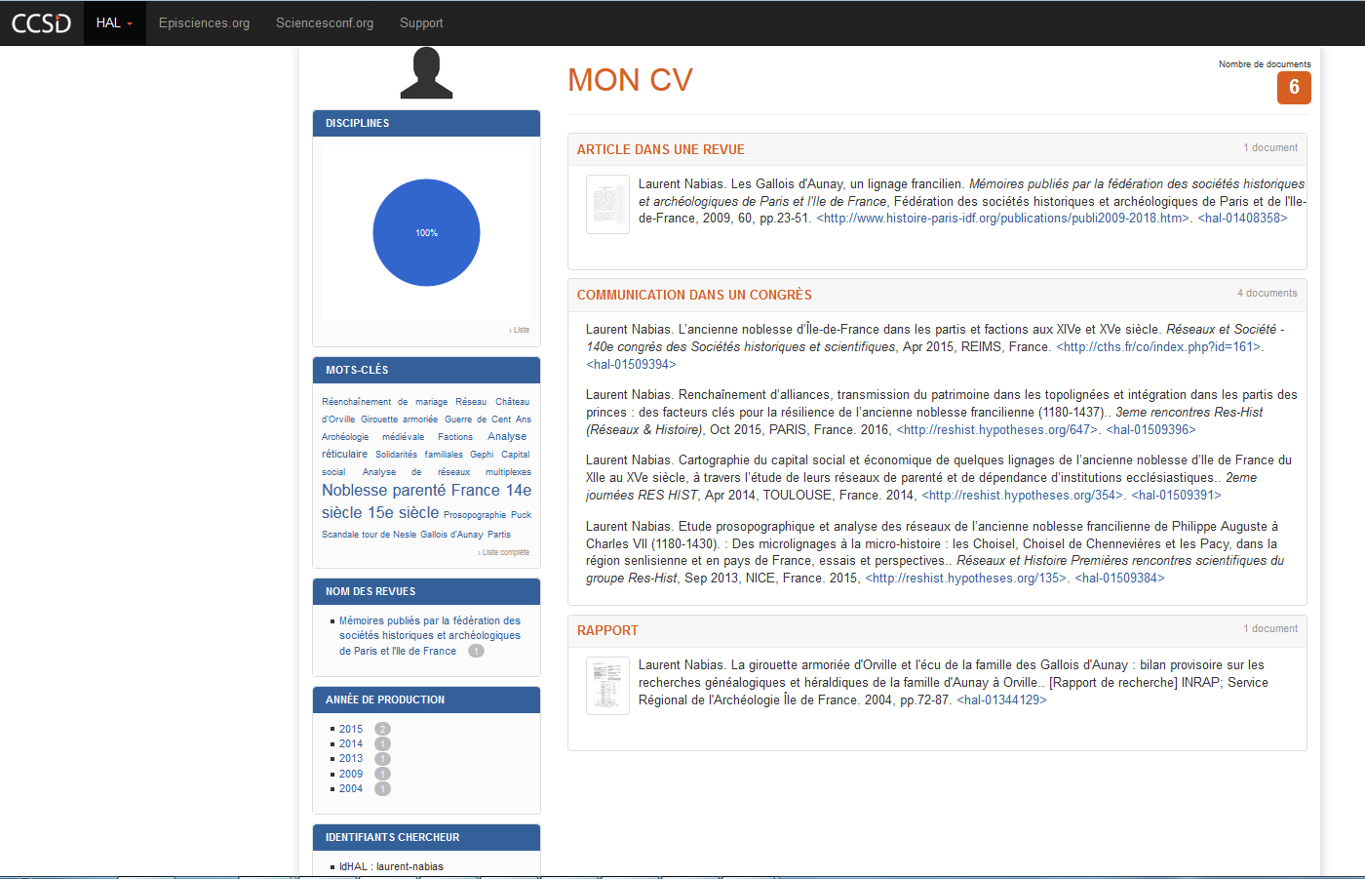
Mon CV : résultats

Slide 50
POUR EN SAVOIR PLUS…
Autre exemple de CV : https://cv.archives-ouvertes.fr/jean-pierre-bertin-maghit
Sur icampus : http://icampus.univ-paris3.fr/course/view.php?id=2295

